Slide 1
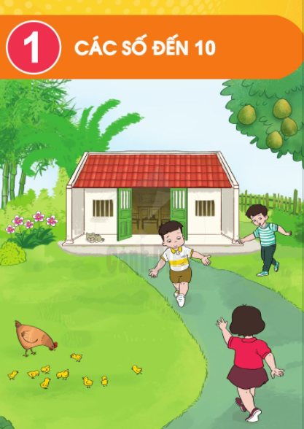
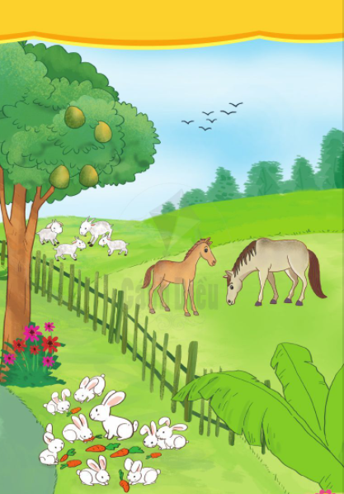

Slide 2
TRÊN – DƯỚI, TRƯỚC – SAU
TRÁI – PHẢI, Ở GIỮA

Slide 3
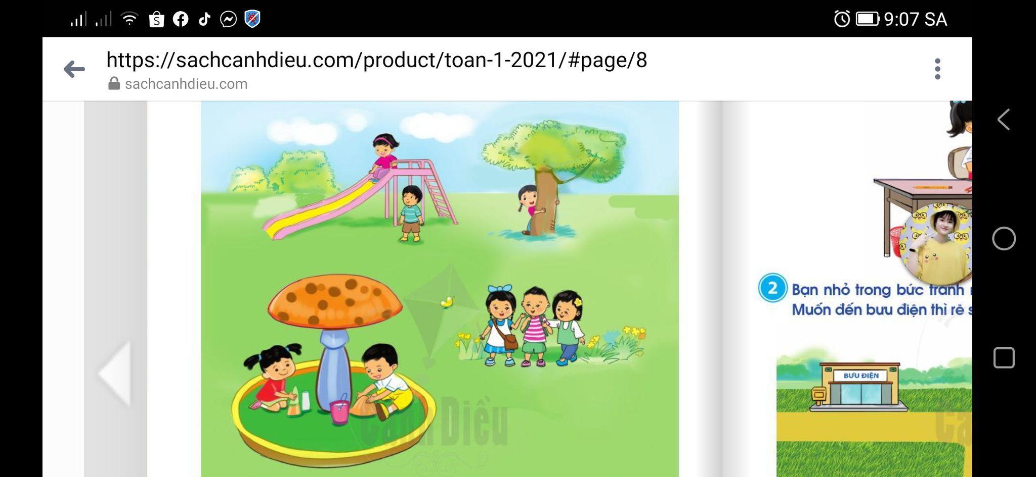

Slide 4
Bạn gái ngồi trên cầu trượt
trên
Bạn nam đang đứng dưới sân cỏ
dưới
Trên – dưới

Slide 6
Bạn gái đứng sau cái cây
sau
Cái cây đứng trước bạn gái
trước
Trước – sau

Slide 8
Bạn gái phía bên trái cây nấm
trái
Bạn nam phía bên phải cây nấm
phải
Cây nấm ở giữa hai bạn nhỏ
ở giữa
Trước – sau
– ở giữa

Slide 10
Bạn gái đeo nơ đứng phía bên trái bạn nam
trái
Bạn nữ cài hoa đứng phía bên phải bạn nam
phải
Bạn nam đứng ở giữa hai bạn nữ
ở giữa

Slide 11
Trên
Sau
Trước
Dưới
Trái
Phải
Ở giữa
Trái
Phải
Ở giữa

Slide 12
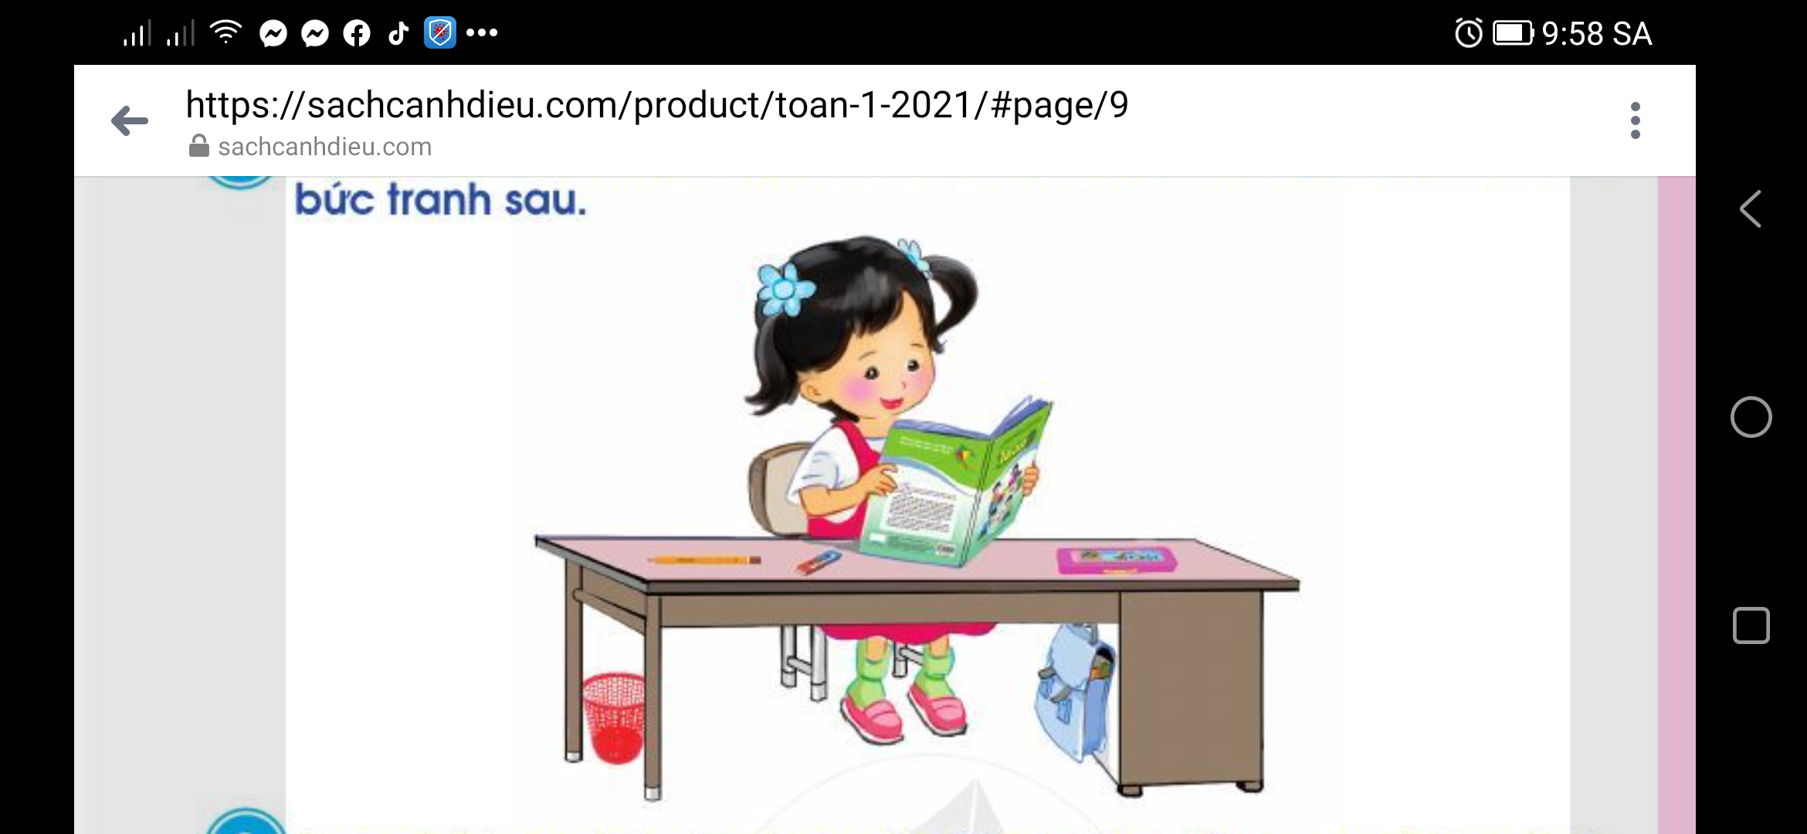




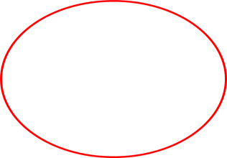
1. Dùng các từ: trên, dưới, trái, phải, trước, sau, ở giữa để nói về bức tranh sau:

Slide 13
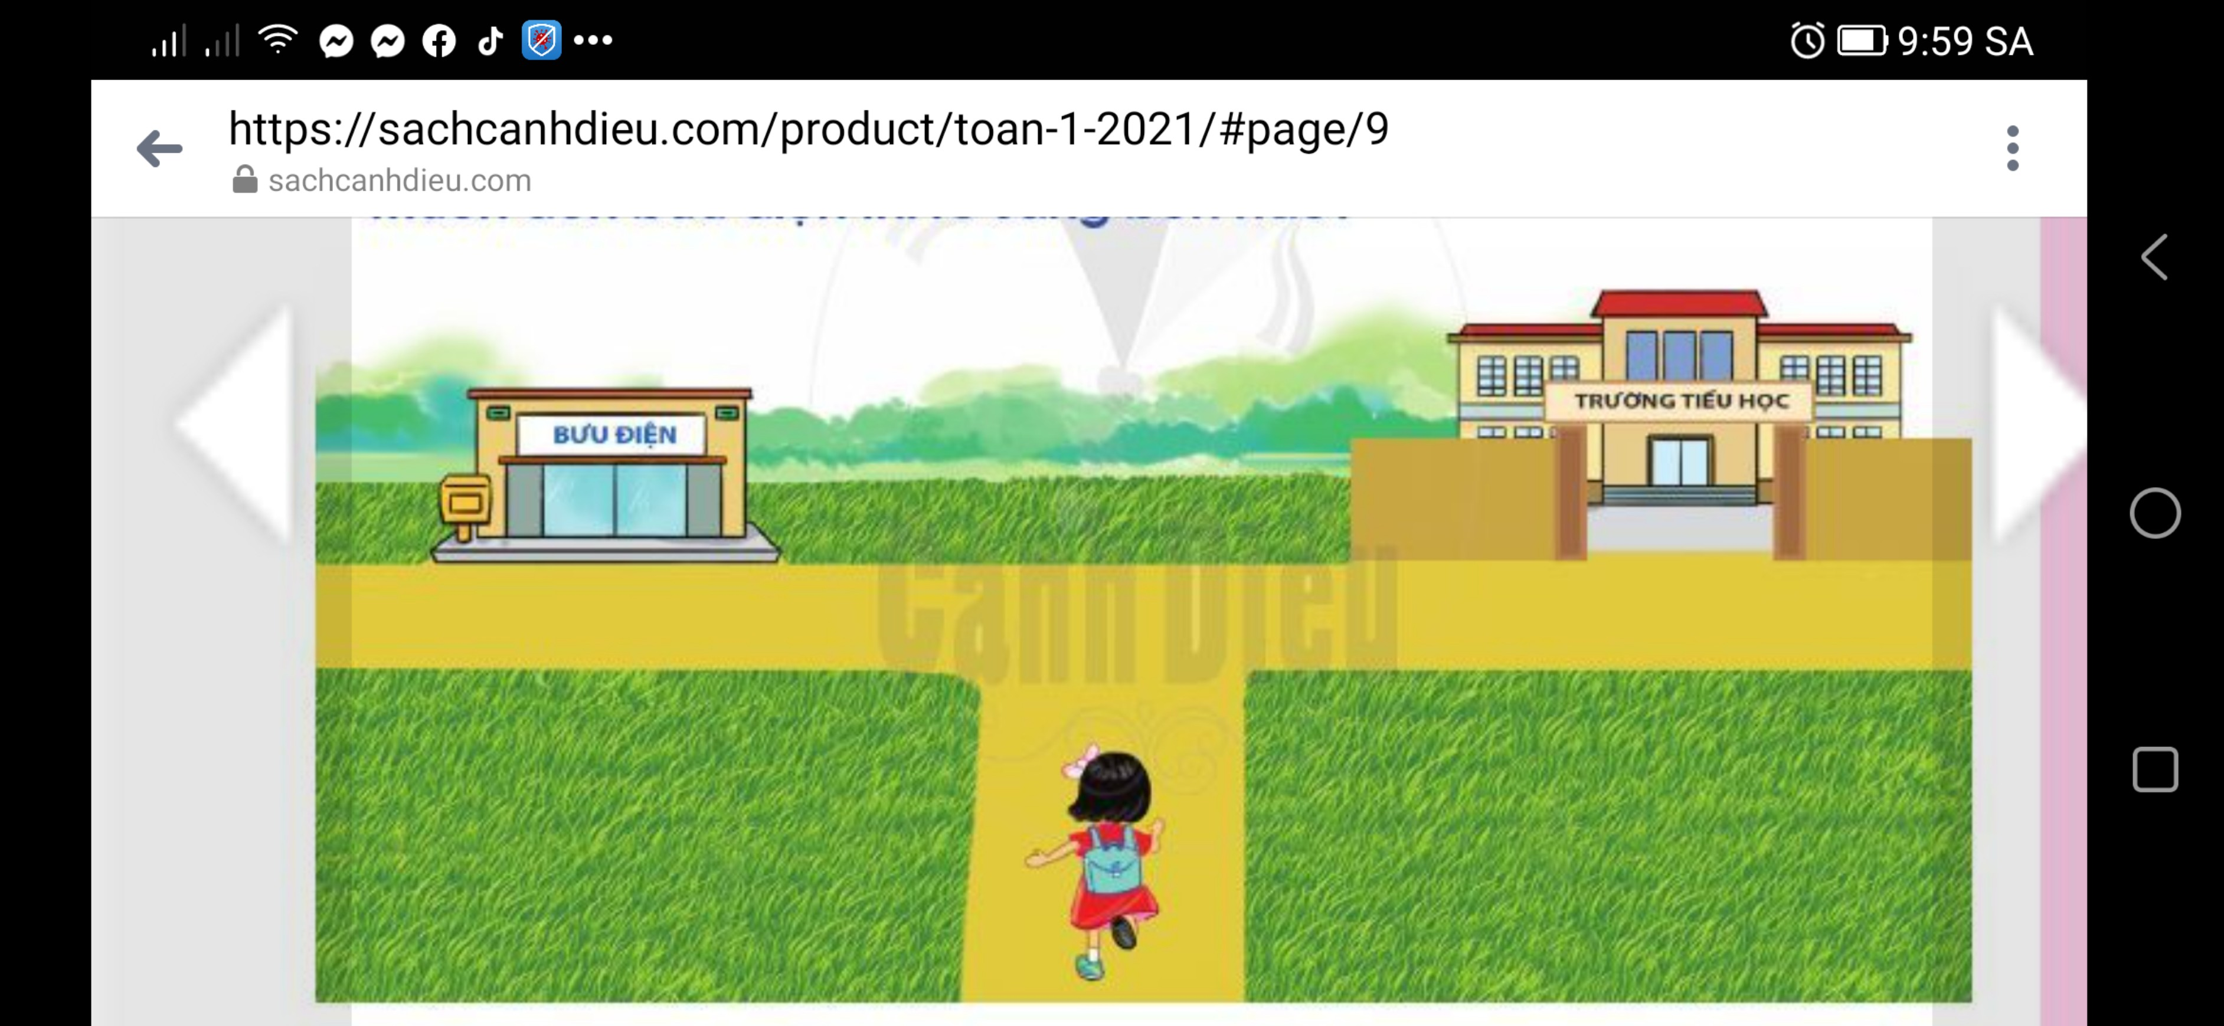
2. Bạn nhỏ trong bức tranh muốn đến trường thì rẽ sang bên nào? Muốn đến bưu điện thì rẽ sang bên nào?

Slide 15
Trò chơi: Hãy nghe tôi nói
Học sinh sẽ lắng nghe giáo viên gọi tên và làm theo các động tác được gọi tên. Đôi khi giáo viên sẽ nói một động tác nhưng sẽ làm một động tác khác, học sinh nào làm theo động tác sai sẽ bị phạt.
Các học sinh bị phạt sẽ biểu diễn một tiết mục văn nghệ bất kì.

Slide 16
START TIMER
TIME’S UP!
TIME LIMIT:
5 minutes

Slide 17
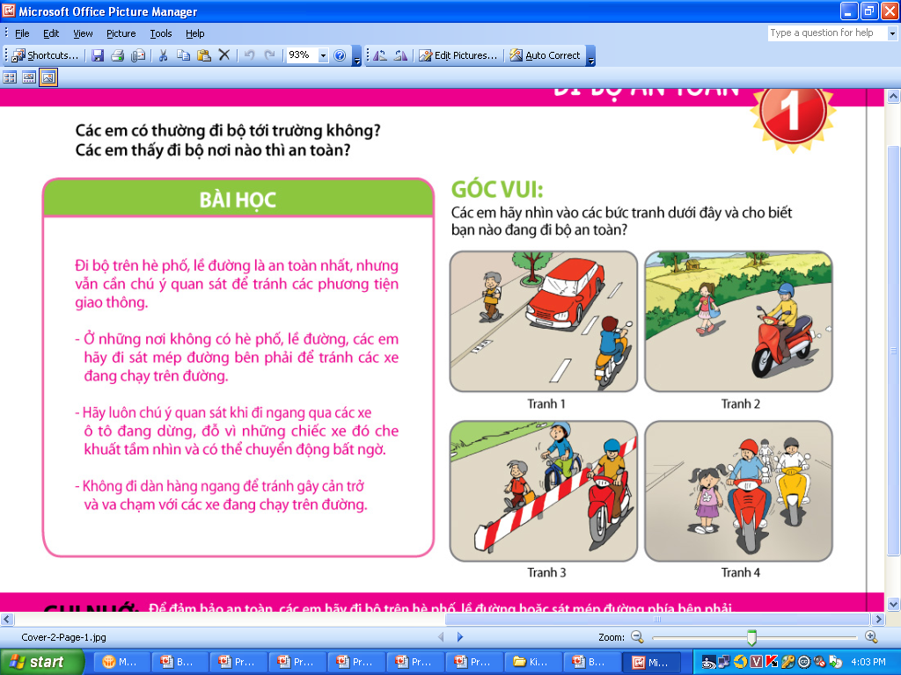
Khi đi bộ trên đường, chúng ta cần
đi thế nào cho an toàn?
Khi đi bộ trên đường,
chúng ta cần đi trên vỉa hè
Nếu không có vỉa hè thì chúng ta cần
đi thế nào cho an toàn?
Nếu không có khu vực vỉa hè
thì chúng ta cần đi sát vào lề đường phía bên phải

Slide 18
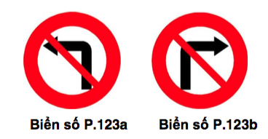
Biển báo giao thông
CẤM RẼ TRÁI
Biển báo giao thông
CẤM RẼ PHẢI

